Slide 1

ГПОУ ЯО Великосельский аграрный колледж
Особенности функционирования специализированного центра компетенции Флористика движения WorldSkills Russia
М.С. Казакова
Заместитель директора
по учебной работе
ГПОУ ЯО Великосельский аграрный колледж

Slide 2

Ничто не стоит на месте: время, действительность, проблемы, ценности, приоритеты, взгляд на вещи. Система образования, выступающая во все времена зеркалом социального запроса и общества в целом, меняется под стать времени.

Slide 3
НОВАЯ СИСТЕМА ОБРАЗОВАТЕЛЬНОГО ПРОЦЕССА ПОЗВОЛИТ РЕШИТЬ РЯД НАЗРЕВШИХ ПРОБЛЕМ:
повышение качества профессионального образования;
создание новых условий для развития профессиональных компетенций через диалог и сотрудничество с работодателями;
внедрение в систему профессионального образования лучших международных практик;
повышение престижа высококвалифицированного труда работников массовых профессий;
формирование позитивного общественного мнения в отношении профессий, находящих применение в экономике;
профессиональная ориентация молодежи.

Slide 4

Молодые квалифицированные рабочие, студенты университетов и колледжей в возрасте до 22 лет
2 национальных чемпионата
45 региональных чемпионатов
5 000
конкурсантов
300 000
зрителей
6 000
экспертов
с 2012 года

Slide 5
СПЕЦИАЛИЗИРОВАННЫЙ
ЦЕНТР
КОМПЕТЕНЦИЙ
основное структурное звено в системе подготовки и проведения чемпионатов WorldSkills.

Slide 6
СЦК
Современное оборудование
Технологии
Кадровые ресурсы

Slide 7
ЦЕЛЬ
СПЕЦИАЛИЗИРОВАННОГО
ЦЕНТРА
КОМПЕТЕНЦИЙ
обеспечение разработки конкурсной и технической документации для конкурсов, актуализация образовательных программ и подготовка участников к соревнованиям WorldSkills.

Slide 8
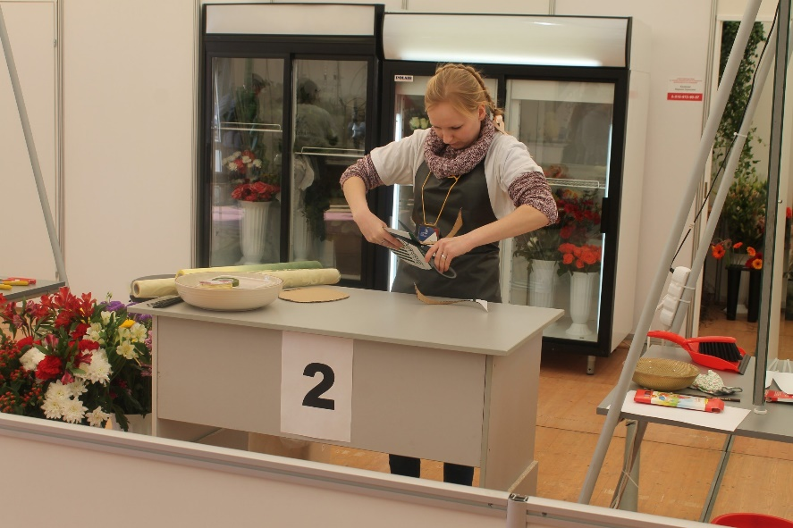
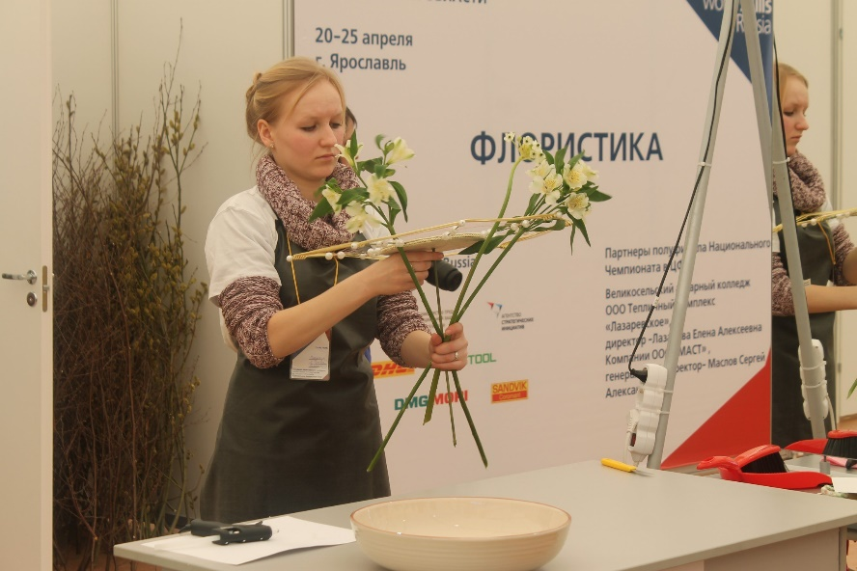
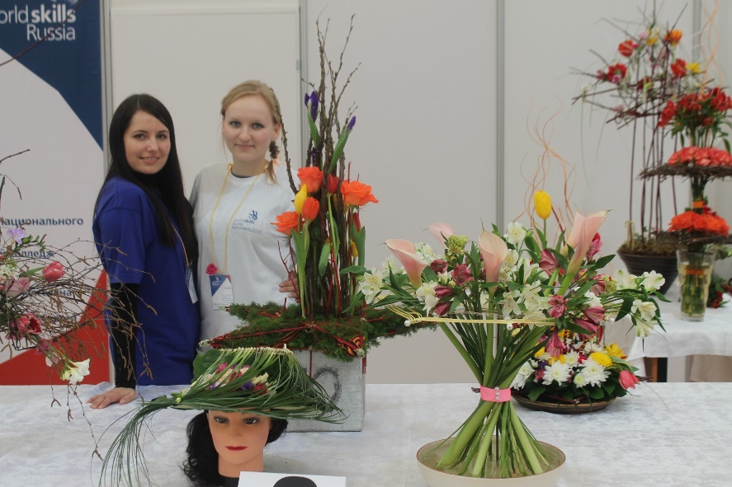
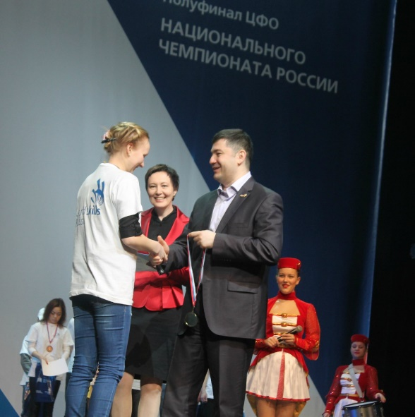
2015 год - полуфинала чемпионата
профессионального мастерства в ЦФО
по стандартам WorldSkills

Slide 9
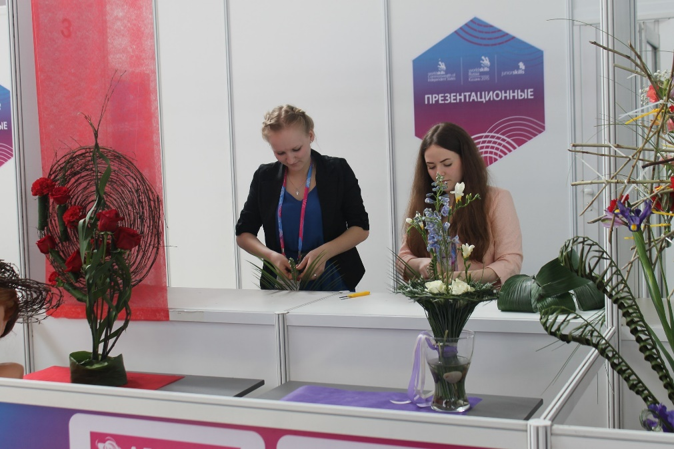
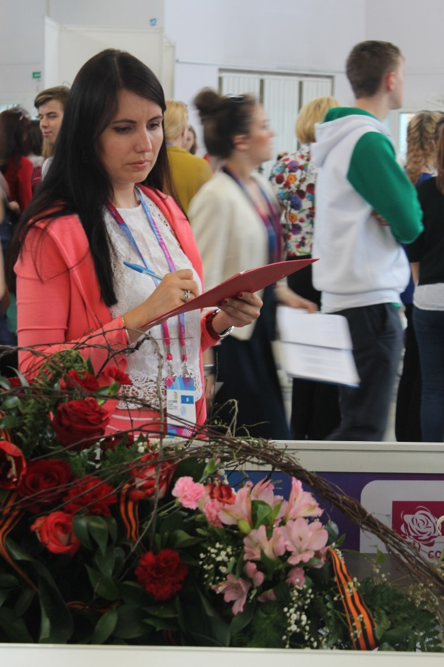
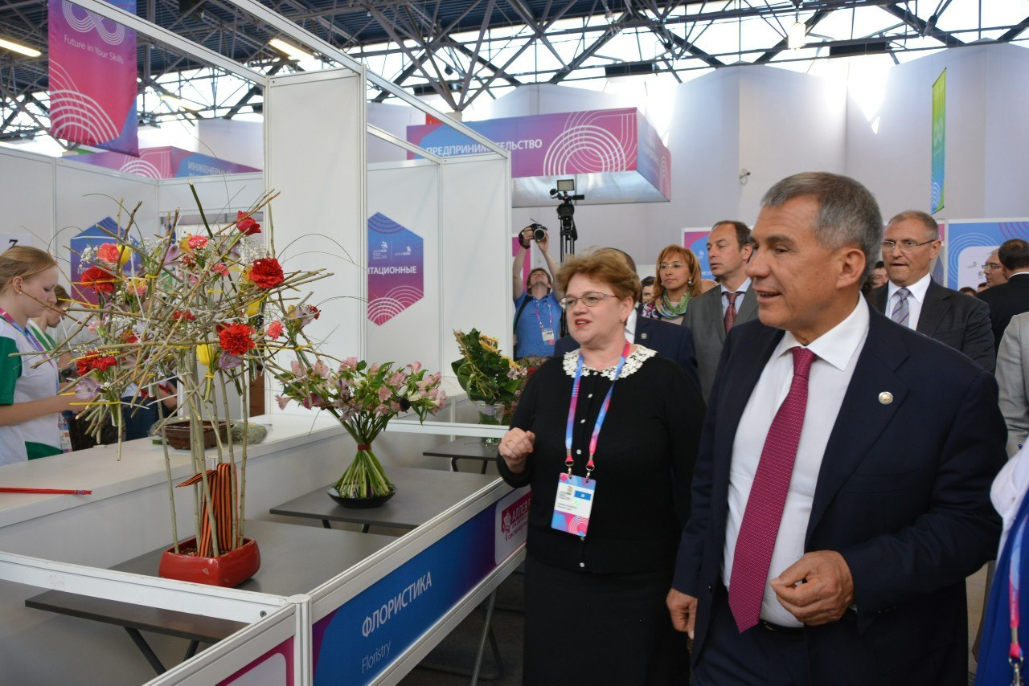
III Национальный чемпионат
по профессиональному мастерству
по стандартам WorldSkills в Казани

Slide 10
Функционирование СЦК должно быть направлено на решение следующих задач:
оказание услуг в области профессиональной ориентации
обеспечение резерва для сборной команды
подготовка конкурентоспособных участников
обучение экспертов и профессиональное развитие экспертного сообщества

Slide 11
Функционирование СЦК должно быть направлено на решение следующих задач:
развитие стратегического партнерства
модернизация и эффективное использование материально-технической базы для подготовки профессионалов по компетенции Флористика
участие и проведение тренировочных сборов и иных мероприятий WSR
создание методической базы
популяризация специальности в частности и рабочих профессий в целом

Slide 12
СЦК
профессиональные образовательные организации, ведущие подготовку по компетенции
эксперты WorldSkills Russia
Представители предприятий и организаций

Slide 13
ПРИОРИТЕТНЫЕ НАПРАВЛЕНИЯ ДЕЯТЕЛЬНОСТИ ЦЕНТРА:
Реализация обучения по международным стандартам
Совершенствование и развитие МТБ
Формирование новых подходов к профориентационной деятельности

Slide 14
СИСТЕМА СЕРВИСОВ
Методическое обеспечение
Психологическое и психолого-педагогическое сопровождение
Повышение квалификации
Профессиональные коммуникации

Slide 15
ПЕРСПЕКТИВНОСТЬ ВНЕДРЕНИЯ СЦК
ОПРЕДЕЛЯЕТСЯ ДОЛГОСРОЧНЫМИ ЦЕЛЯМИ,
КОТОРЫЕ ПОЗВОЛЯТ:
Интегрировать образовательные программы и интегрироваться в профессиональное международное сообщество;
Создать надежное стратегическое партнерство с бизнесом;
Отработать профессиональные стандарты;
Накопить положительный опыт проведения конкурсов профессионального мастерства;
Повысить имидж рабочих профессий;
Поднять статус образовательной организации;
Заимствовать технологии, оборудование, материалы;
Создать сообщество профессиональных экспертов международного уровня;
Вырастить международных победителей и призеров в компетенциях по стандартам WSR;
Извлекать непосредственную пользу из инвестиций, сделанных членами, партнерами и спонсорами WSR в развитие профессий, при проведении конкурсов и олимпиад;
Иметь доступ ко всем видам интеллектуальной собственности, производимой WorldSkills International.

Slide 16
ЦЕЛЕСООБРАЗНО
ВНЕДРЕНИЕ ПРАКТИКИ СОЗДАНИЯ СЦК
ПО КАЖДОЙ КОМПЕТЕНЦИИ В КАЖДОМ РЕГИОНЕ.

Slide 17
СПАСИБО ЗА ВНИМАНИЕ!
152250, Ярославская область, Гаврилов-Ямский район, с. Великое, ул. Розы Люксембург, 12.
ГПОУ ЯО Великосельский аграрный колледж.
e-mail: vat_2003@list.ru
Тел.: +7 (48534) 3-81-47

